Slide 1
«ПРИЗЕНТАЦИЯ ПО ПОЗНОВАТЕЛЬНОМУ РАЗВИТИЮ ПО ТЕМЕ: « МОЯ РОДИНА». ДЛЯ ДЕТЕЙ СТАРШЕГО ДОШКОЛЬНОГО ВОЗРАСТА.
Гимадеева Минзиля Мингалеевна
Воспитатель ГБДОУ №18
КУРОРТНОГО Р-НА.
Г. САНКТ ПЕТЕРБУРГ.
2014г

Slide 2
Цели и задачи.
Воспитание у дошкольников патриотизма, любви к Родине, чувства сопереживания, чувства гордости за великий подвиг ленинградцев в годы блокады.
Познакомить с историей города (город-Герой Ленинград).
Целевая аудитория дети СТАРШЕГО дошкольного возраста.

Slide 3
Непокорённый город ЛЕНИНГРАД!
Блокада Ленинграда. После многочисленных неудачных попыток захватить г. Ленинград, враги решили взять город измором.
Гитлер хотел уничтожить ленинградцев и сровнять город с землёй.

Slide 4
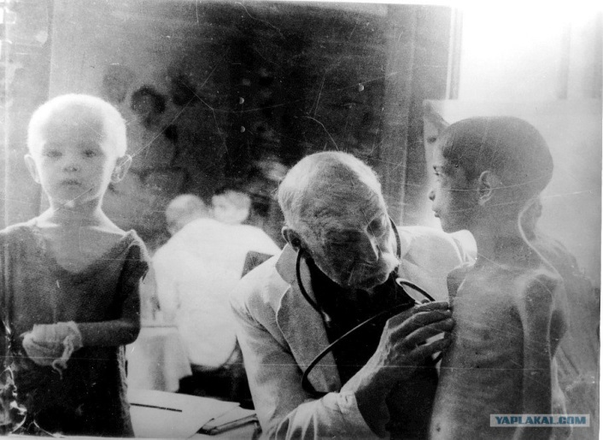
Враги хотели сломить дух ленинградцев, люди умирали прямо на улицах.
Блокада Ленинграда- военная блокада немецкими, финскими и испанскими войсками во время Великой Отечественной войны. К началу блокады в городе не имелось достаточных запасов продовольствия и топлива. В городе голодали и дети.

Slide 5
В результате начавшейся в Ленинграде голод , усугублённый особенно суровой первой блокадной зимой, проблемами с отоплением и транспортом, привёл к сотням тысяч смертей среди жителей. Смерть от голода стала массовой. Специальные службы ежедневно подбирали только на улицах около сотни трупов.

Slide 6
Но блокадники не забывали, что они живут в самом красивом, культурном городе мира и содержали его в чистоте убирали нечистоты, мусор, разбирали обвалы после бомбёжек.

Slide 7
Враги хотели сломить дух ленинградцев. Под постоянными бомбёжками, обстрелами, без еды и тепла блокадники не покорились врагу. Город ЖИЛ. Добровольцы уходили на оборону Ленинграда.

Slide 8
Старики, женщины, подростки дежурили во время бомбёжек на крышах домов тушили в бочках с водой и в ящиках с песком зажигательные бомбы, которые сбрасывали вражеские самолёты, этим спасали город от пожаров. Строили на подступах к Ленинграду и в городе оборонительные рубежи.

Slide 9
Даже в лютые морозы дети и подростки ходили по квартирам, помогали обессилившим от голода людям. Ходили за водой на реку Неву, растапливали печки-буржуйкий и поили их горячим кипятком

Slide 10
.Весной всюду в городе вскапывали землю, сеяли семена и выращивали овощи. Дети работали на ровне с взрослыми. Вот какой урожай капусты выращивали блокадники возле Иссакиевского собора.

Slide 11
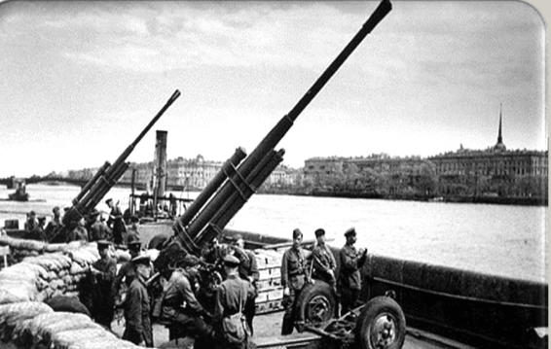
Город ЖИЛ, боролся, оборонял и защищал город от врагов. Оборона велась и внутри города.

Slide 12
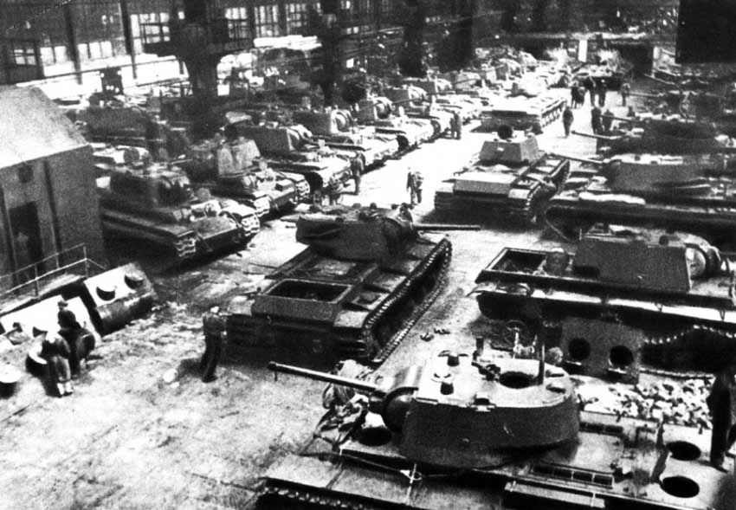
Круглые сутки не прекращал работу даже во время бомбёжек Кировский завод. Ремонтировал битые старые танки и собирал новые танки. Всё для победы! Всё для фронта! Под таким девизом работали без выходных, круглые сутки рабочие ремонтного цеха Кировского завода

Slide 13
Вместо ушедших на фронт мужчин к станкам становились старики, женщины, подростки. Выпускали для фронта пушки, снаряды, пулемёты, автоматы, патроны.

Slide 14
В голод, холод, под постоянными бомбёжками и обстрелами на ровне со взрослыми, подставив под ноги ящики за станками работали дети и подростки

Slide 15
Врагам не удалось сломить дух блокадников. Они там в далёком блокадном 42-ом году думали о нас и не сомневались в победе русского народа. Спасали книги, картины, соборы, памятники. Ленинградцы сохранили для нас величайшие культурное наследие, которые своей красотой и великолепием радуют нас сегодня и будут радовать людей ещё много столетий.

Slide 16
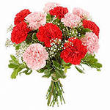
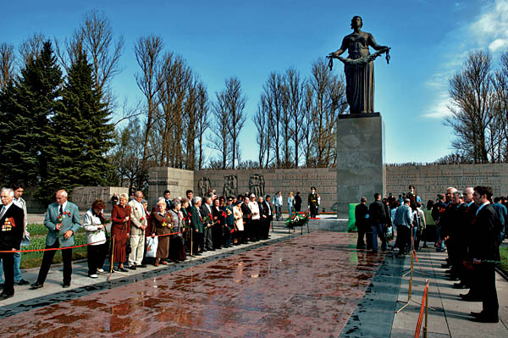
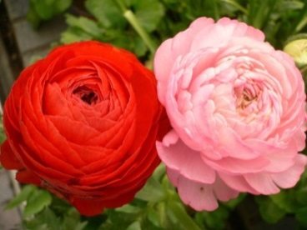
С 1941 -1944г. ПИСкарёвское кладбище стало местом массовых захоронений. В братских могилах захоронены жертвы блокады Ленинграда и войны Ленинградского фронта. 9Мая 1960 на кладбище был открыт мемориал, в центре архитектурно-скульптурного ансамбля находится шестиметровая бронзовая скульптура «Мать-Родина» ( здесь я предлагаю детям почтить героев-блокадников и возложить цветы)

Slide 17
Ни один город на Земле не подвергался такой длительной и ужасающей блокаде. Всё передовое человечество преклоняется перед подвигом ленинградцев.

Slide 18
Спасибо за внимание

